Slide 1





Tiết: 99
GÓC NHÌN
Theo Hạt giống tâm hồn
Giáo viên: …………

Slide 2


KHỞI ĐỘNG

Slide 3


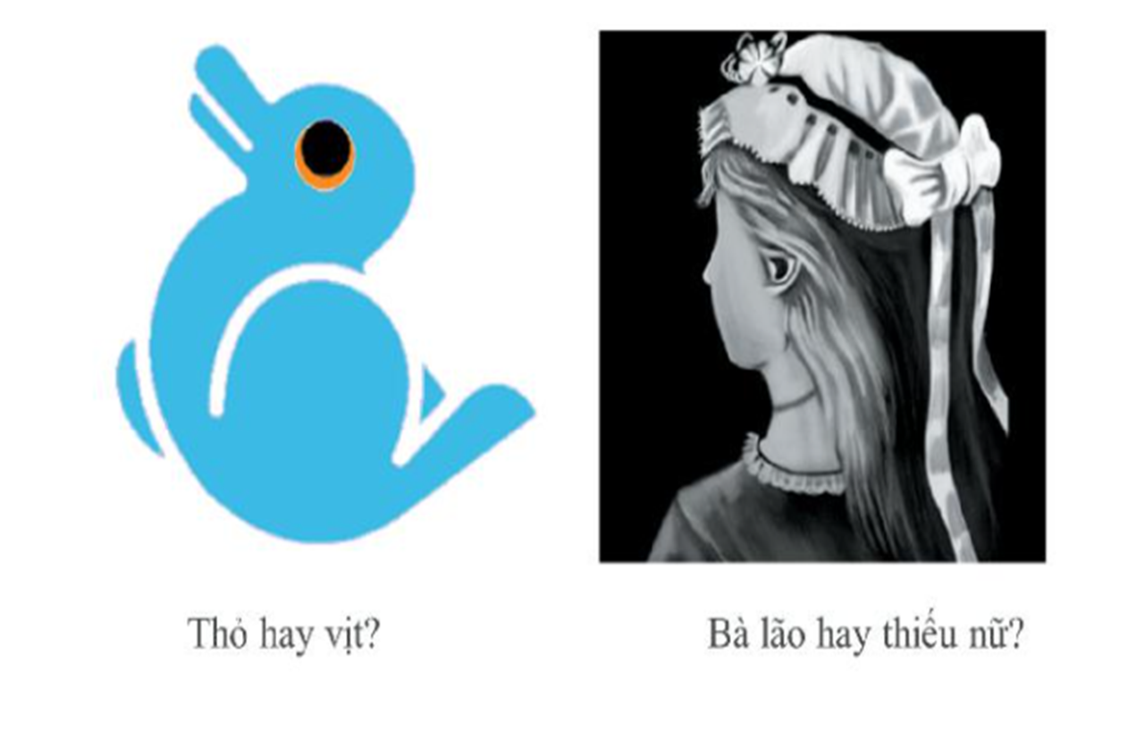
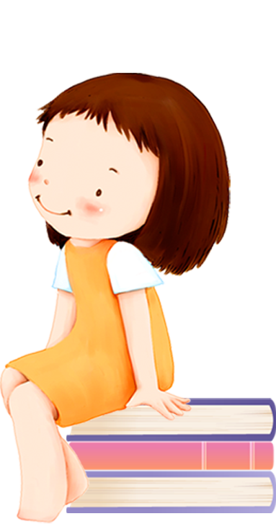
Quan sát bức tranh và cho biết suy nghĩ của em về bức tranh.

Slide 4
HÌNH THÀNH KIẾN THỨC

Slide 5
I. Trải nghiệm cùng văn bản

Slide 6
1. Đọc
Biết cách đọc thầm, biết cách đọc to, trôi chảy, phù hợp về tốc độ đọc.
Trả lời được các câu hỏi dự đoán, theo dõi.
Xác định thể loại và phương thức biểu đạt chính của văn bản?

Slide 7

2. Thể loại, phương thức biểu đạt, bố cục
Thể loại: văn bản truyện.
Phương thức biểu đạt: Tự sự

Slide 8
II. Suy ngẫm và phản hồi

Slide 9
1. Nhân vật vị vua

Slide 10
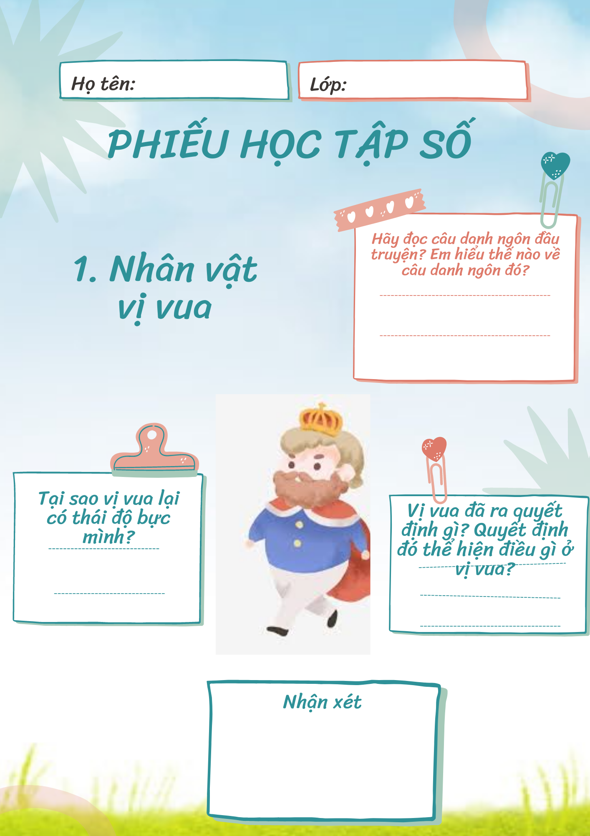

Slide 11
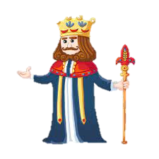

Vị vua quyết định: tất cả các con đường trong vương quốc phải được bao phủ bằng da súc vật.
Vị vua bực mình vì chân ông rất đau, những cơn nhức mỏi hành hạ.
→ quyết định vô lí, không khả thi vì vương quốc rất rộng lớn.

Slide 12
2. Nhân vật người hầu

Slide 13
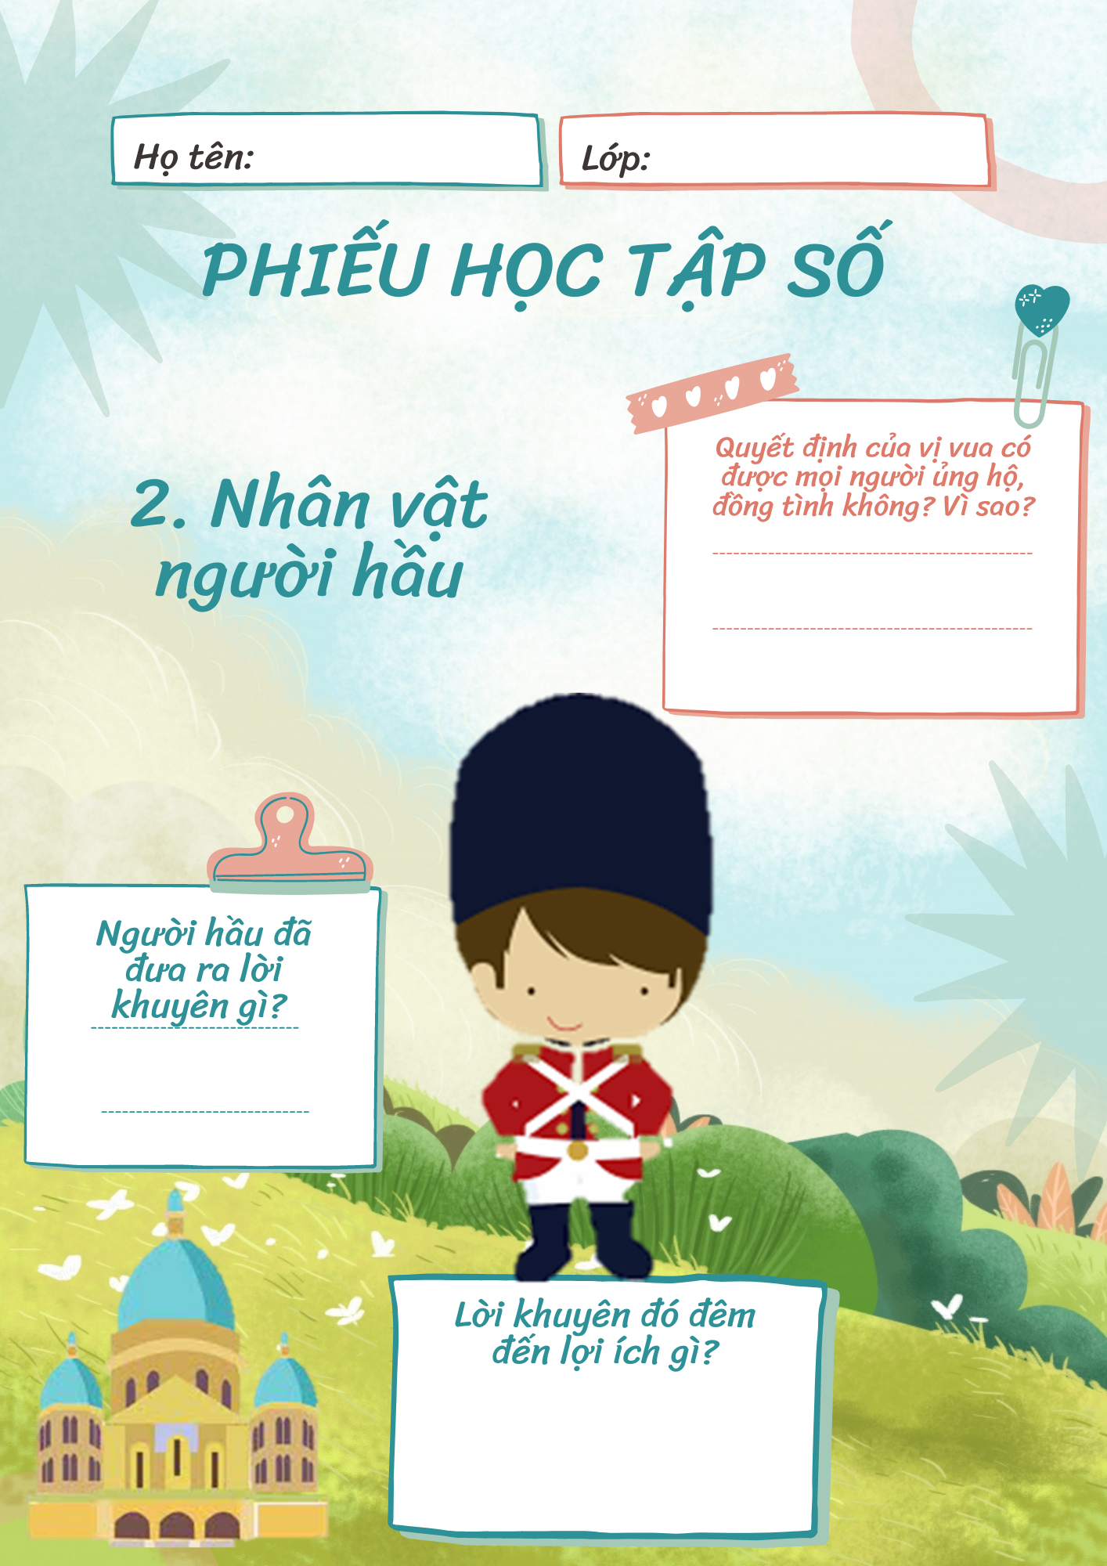


Slide 14


1. Nhân vật người hầu
-> Lời khuyên đúng đắn vừa giúp tiết kiệm ngân sách cho đất nước.
Lời khuyên đưa ra: cắt những miếng da bò êm ái phủ quanh đôi chân.
-> Lời khuyên đúng đắn vừa góp phần phát minh ra đôi giầy đầu tiên trong lịch sử.

Slide 15
3. Nhận xét cách nhìn của vị vua và người hầu

Slide 16
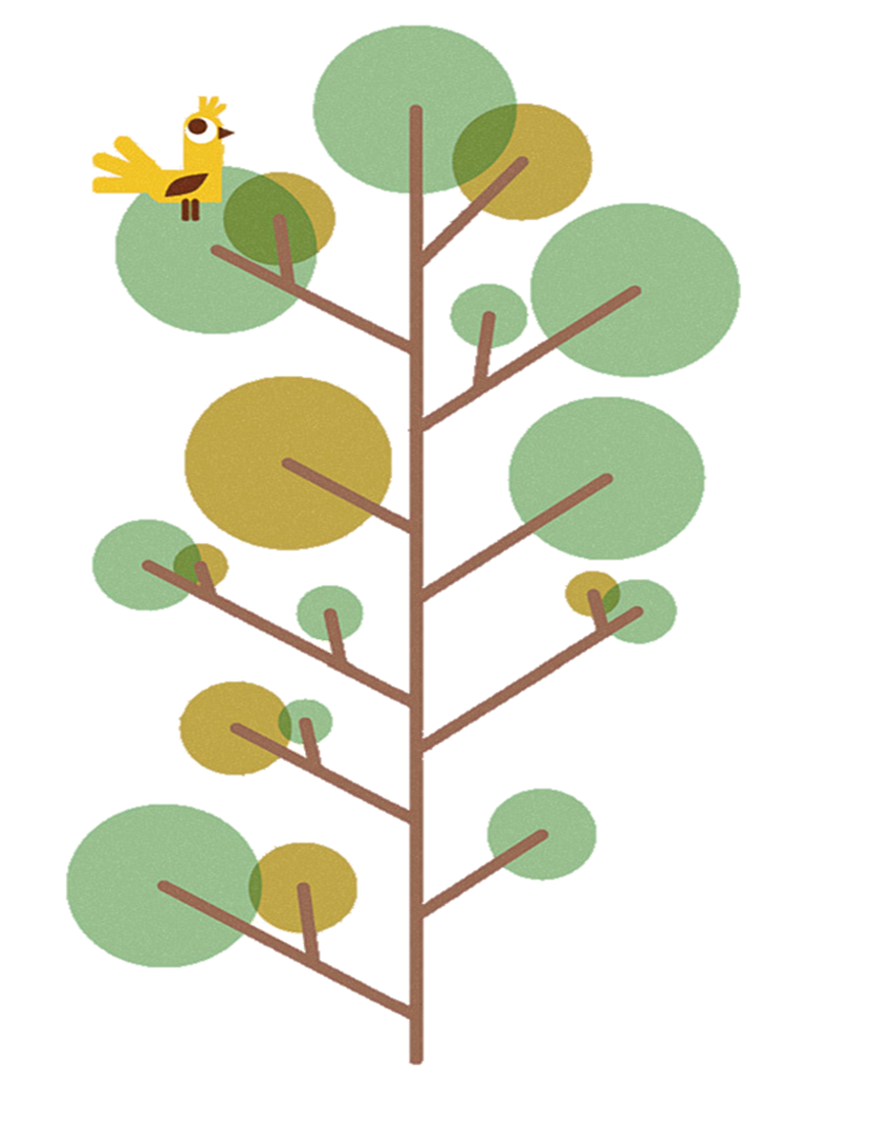
PHT sau và từ đó đưa ra nhận xét về cách nhìn nhận giữa hai nhân vật có gì khác nhau?

Slide 17
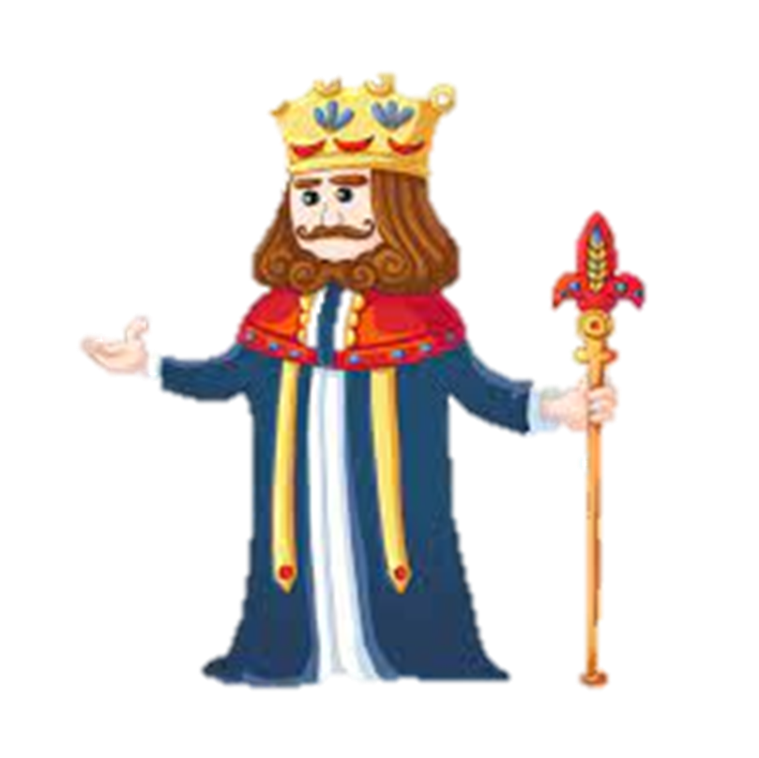

Nhân vật | Nhà vua | Người hầu
Địa vị xã hội
Tâm trạng khi đưa ra quyết định

Slide 18
Nhân vật | Nhà vua | Người hầu
Người đứng đầu một đất nước, có nhiều của cải, có quyền lực, có lối sống xa hoa.
Người nghèo, luôn cân nhắc kĩ về tiền nong
Địa vị xã hội
Tâm trạng khi đưa ra quyết định
Bực tức
Tinh thần sáng suốt

Slide 19
Thông điệp văn bản muốn gửi đến người đọc là gì?

Slide 20
Thông điệp
Chúng ta nên nhìn một cách đa chiều, từ nhiều khía cạnh khác nhau để nhìn nhận sự việc một cách khách quan nhất.
Khi ta thay đổi góc nhìn ta sẽ có được những giải pháp hiệu quả, hợp lí và có được những sáng tạo không ngờ.
Nhưng không có nghĩa lúc nào cũng thay đổi cách nhìn vì nó có thể gây ra sự hỗn loạn khi nhìn nhận một vấn đề.

Slide 21
4. Bài học

Slide 22
Có phải lúc nào chúng ta cũng nên thay đổi cách nhìn của mình không? Vì sao?

Slide 23
4. Bài học
Biết lắng nghe, tiếp thu những ý kiến đúng đắn, phản biện nhứng ý kiến chưa hợp lí.
Phải có chính kiến, biết trình bày, bảo vệ góc nhìn của mình.
Khi quyết định, phán xét điều gì đó cần phải bình tĩnh, suy nghĩ thấu đáo, không nên quyết định lúc tức giận.

Slide 24
III. Tổng kết

Slide 25
+ Văn bản đề cập đến nội dung gì?
+ Nghệ thuật văn bản?

Slide 26
1. Nội dung – Ý nghĩa
Truyện kể về quyết định vô lí của vị vua trong lúc bực tức
Lời khuyên sáng suốt của người hầu đã tìm ra được cách giải quyết vấn đề hợp lí.
Khi ta thay đổi góc nhìn, ta sẽ có được những giải pháp hiệu quả, hợp lí và có được những sáng tạo không ngờ.

Slide 27
2. Nghệ thuật
Cách kể chuyện hấp dẫn, sinh động.
Ngôi kể thứ ba làm cho câu truyện them chân thật.

Slide 28
LUYỆN TẬP

Slide 29
Tham gia trò chơi: “Bức ảnh bí mật”. Có một bức ảnh bị che bởi 6 mảnh ghép, để lật được các mảnh ghép phải trả lời đúng các câu hỏi

Slide 30
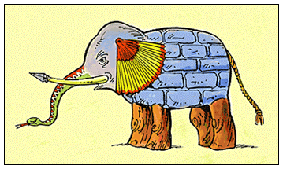
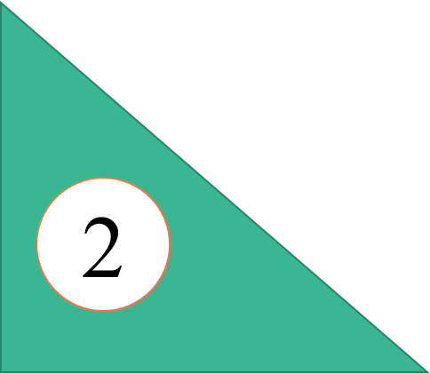
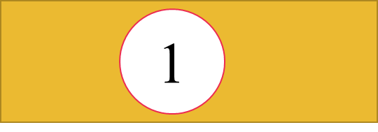



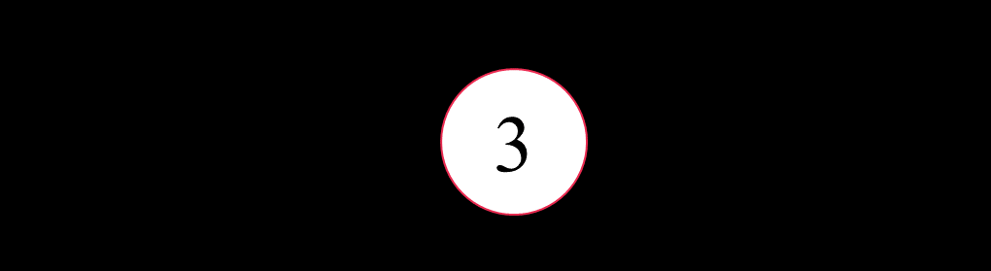
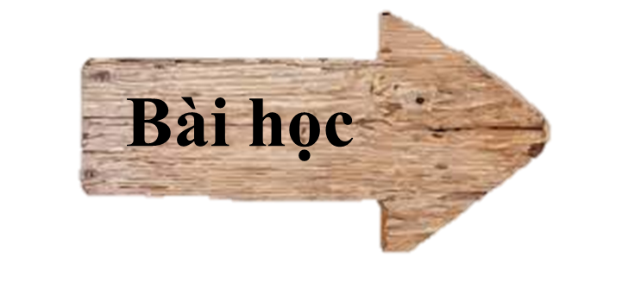
TRÒ CHƠI BỨC ẢNH BÍ MẬT
1
2
3
4
5

Slide 31
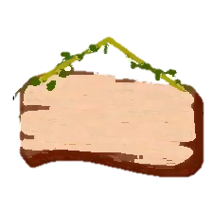
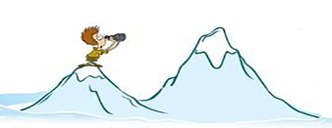
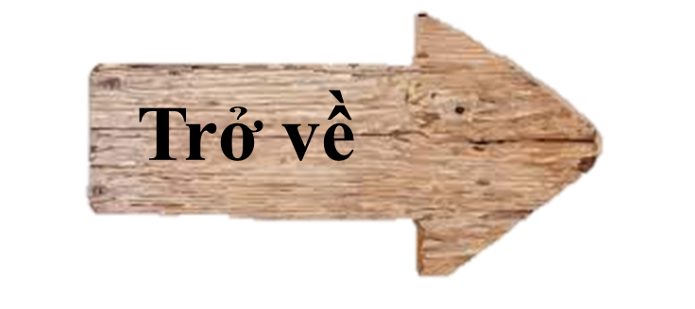
Câu 1: Hình ảnh sau gợi ra thành ngữ nào?
Đứng núi này trông núi nọ.

Slide 32
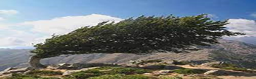
Câu 2: Hình ảnh sao gợi đến thành ngữ nào?
Gió chiều nào, theo chiều nấy.

Slide 33
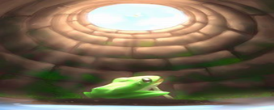
Câu 3: Hình ảnh sao gợi đến thành ngữ nào?
Ếch ngồi đáy giếng.

Slide 34
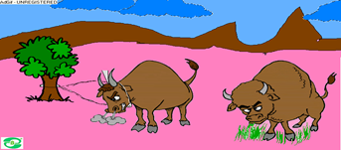
Câu 4: Hình ảnh sao gợi đến thành ngữ nào?
Trâu buộc ghét trâu ăn.

Slide 35
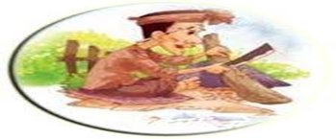
Câu 5: Hình ảnh sao gợi đến thành ngữ nào?
Đẽo cày giữa đường.

Slide 36
Câu chuyện/ thành ngữ gửi đến chúng ta thông điệp gì?

Slide 37
Thầy bói xem voi: không nên nhìn nhận, đánh giá phiến diện mà phải có sự đánh giá toàn diện, đa chiều…

Slide 38
Viết đoạn văn ngắn từ 5 – 7 câu trình bày về cách nhìn nhận, đánh giá một con người trong cuộc sống.

Slide 39
* Về hình thức
Viết đoạn văn đảm bảo số câu.
Đảm bảo hình thức đoạn văn.
Trình bày sạch đẹp.
* Về nội dung
Giới thiệu vấn đề.
Cách nhìn phiến diện, lệch lạc.
Phải có cái nhìn đa chiều.
Bài học cho bản thân.

Slide 40
Cách nhìn nhận, đánh giá con người hiện nay trong mỗi chúng ta đều phần nào cho thấy những nhận thức, tình cảm trong ta. Ta hay nhìn mọi người một cách phiến diện, ta thường quan sát ai đó theo những định kiến mà không quan tâm đến vấn đề chìm sau tảng băng trôi. Điều đó xảy đến cõ lẽ bởi con người chỉ mải mê chạy theo đồng tiền và thờ ơ với cuộc sống này. Có thể nói, sự phát triển của mạng xã hội làm người ta dễ dàng dàng đánh giá nhau hơn qua một tấm hình, một video thay vì tìm hiểu, khám phá nội tâm bên trong. Cứ nhìn nhận cái thứ bóng bẩy, hào nhoáng ấy, thì bạn và tôi, chúng ta mãi mãi không thể biết thật giả trong đời này!

Slide 41
VẬN DỤNG

Slide 42
Có ý kiến cho rằng: “Chúng ta cần phải biết lắng nghe ý kiến của người khác nhưng cũng phải biết bảo vệ ý kiến của mình” Em hãy lập sơ đồ tóm ý

Slide 43
Hoàn thành sơ đồ dưới đây
VẤN ĐỀ CẦN BÀN LUẬN
……………………………
Ý KIẾN 1
……………………………….
Ý KIẾN 2
………………………………
LÍ LẼ
…………………………………….
BẰNG CHỨNG
……………………………………
LÍ LẼ
……………………………………
BẰNG CHỨNG
……………………………………

Slide 44
HƯỚNG DẪN TỰ HỌC
Hoàn thành các bài tập.
Chuẩn bị bài: Thực hành tiếng Việt

Slide 45
CHÚC CÁC EM HỌC TỐT!

